Slide 1
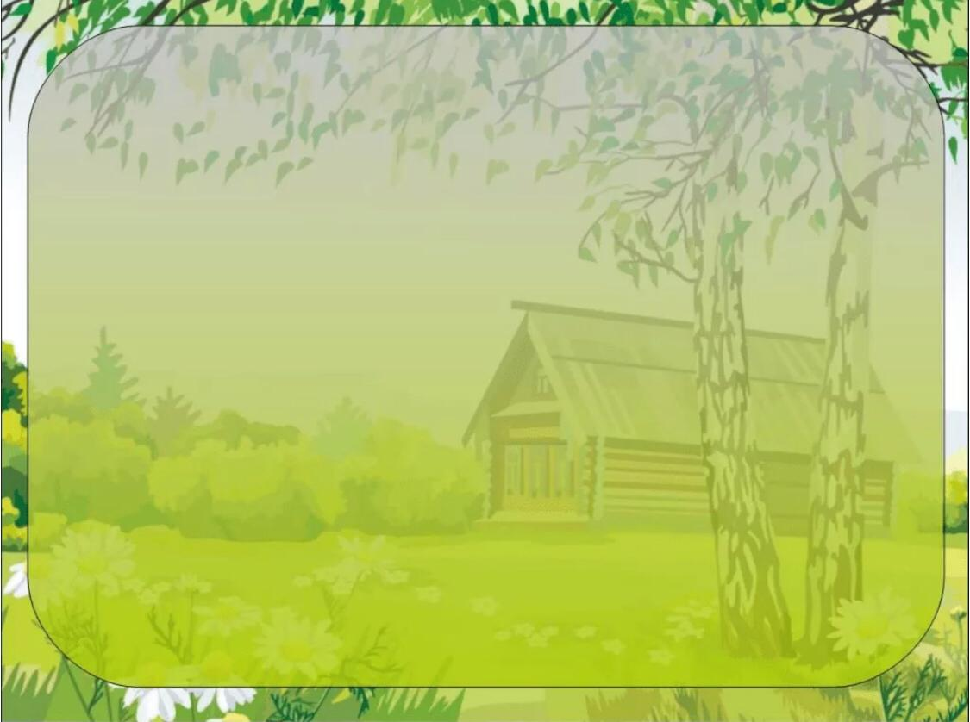
Краткосрочный проект для детей группы раннего возраста (2-3 лет) : «Может ли репка ожить в нашей группе?»

Slide 2
Цель проекта:
формирование интереса у детей 2-3 лет к русским народным сказкам через творческую и театрализованную деятельность.

Slide 3
Задачи проекта:
Воспитать у детей интерес к художественному творчеству;
Развивать речь ребенка, познакомить детей с новыми
cловами (посадили, вытащили, тянули и другие);
Формировать любовь к сказкам, бережное отношение к
животным.

Slide 4
Этапы реализации проекта:
Ознакомление родителей с проектом;
Творческая деятельность с детьми;
Театрализованная деятельность по сказке «Репка».

Slide 5
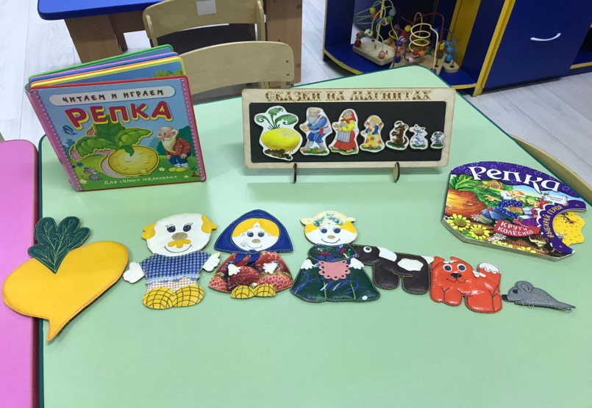
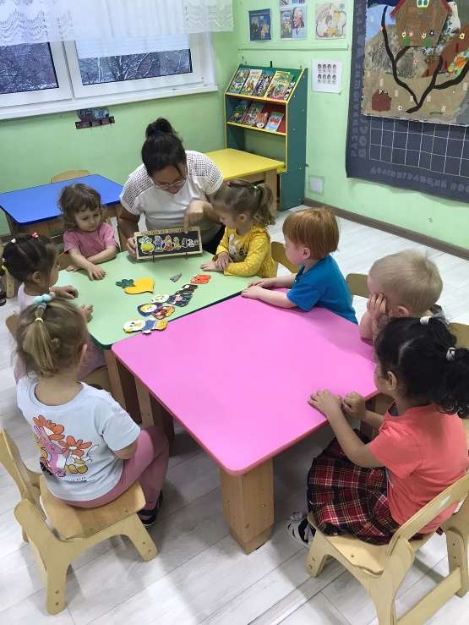
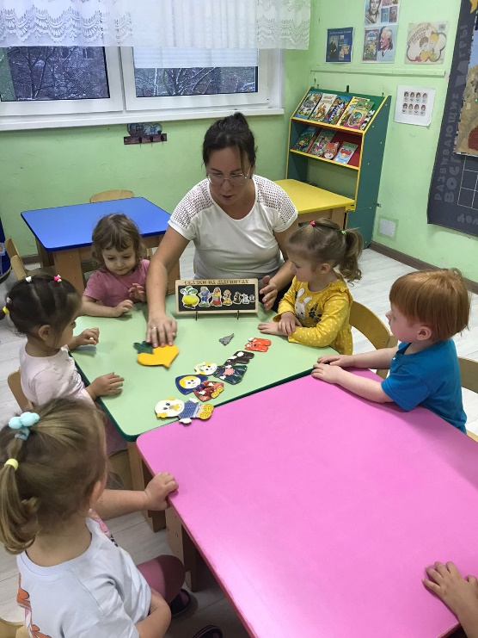

Slide 6
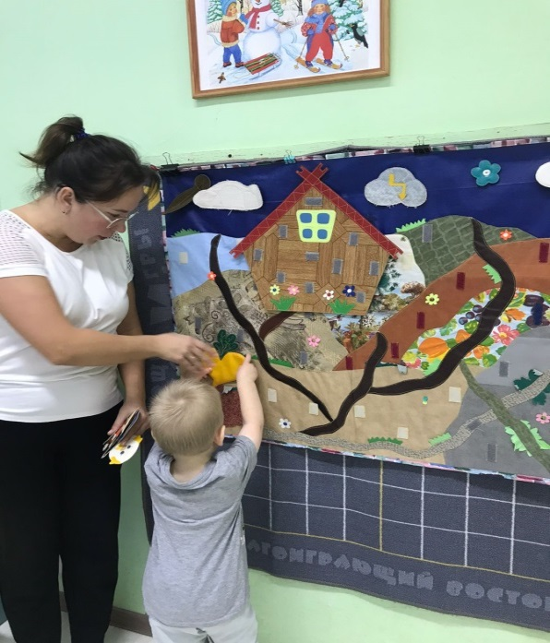
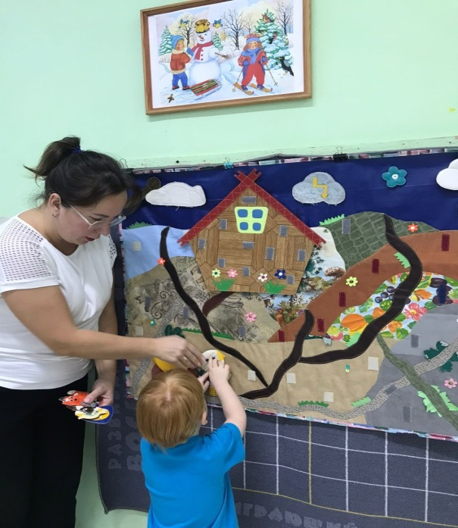
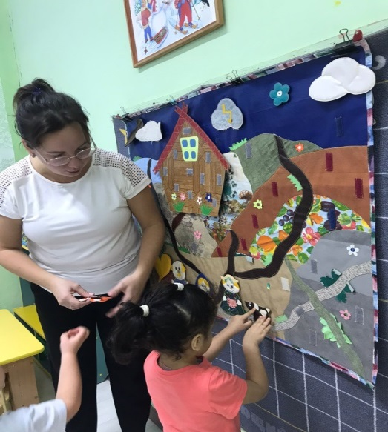
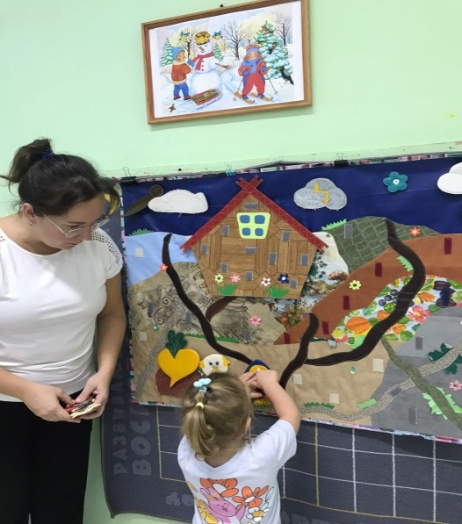
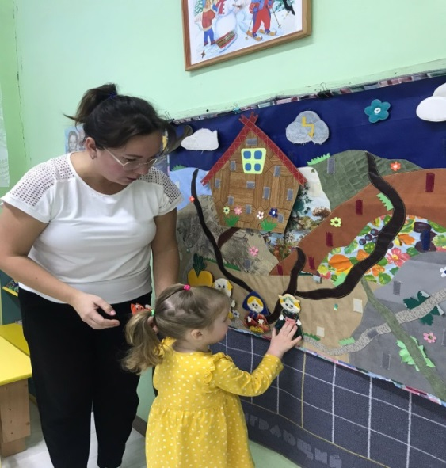
Участие детей в игре «Репка»
с использованием «Фланелеграфа»

Slide 7
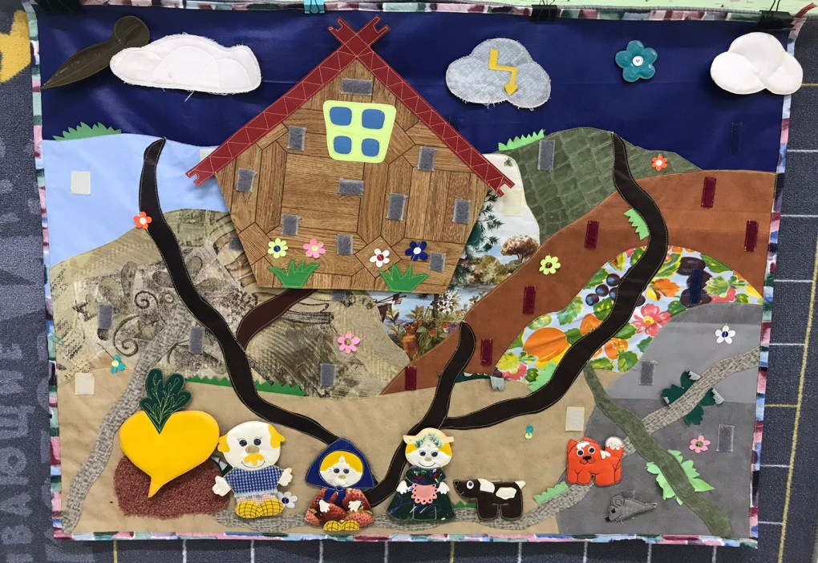

Slide 8
Мастер-класс (презентация) для родителей :
«Роль бытовой сказки в воспитании детей»

Slide 9
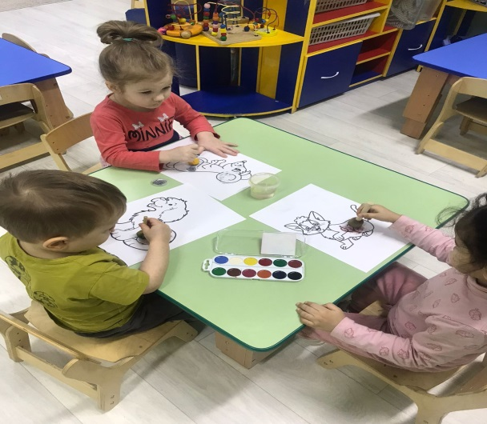
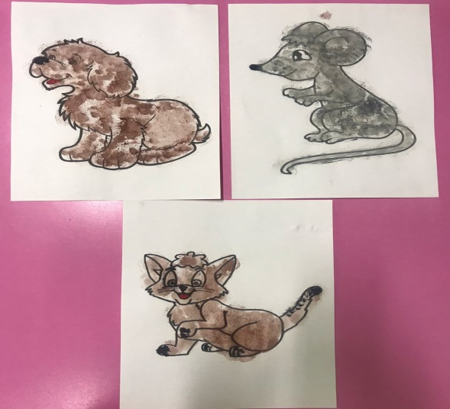
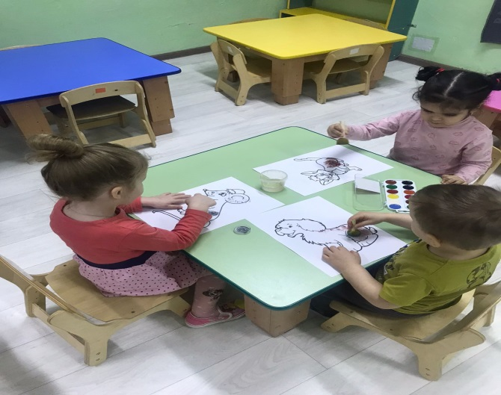
Творческая деятельность

Slide 10
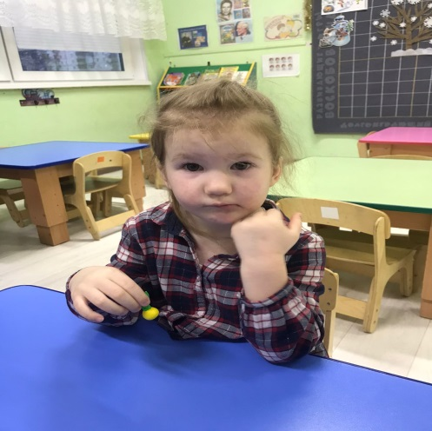
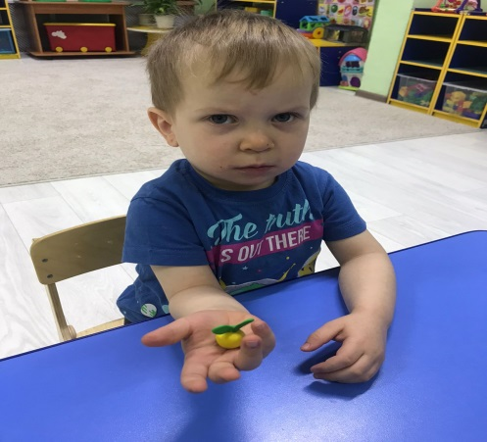
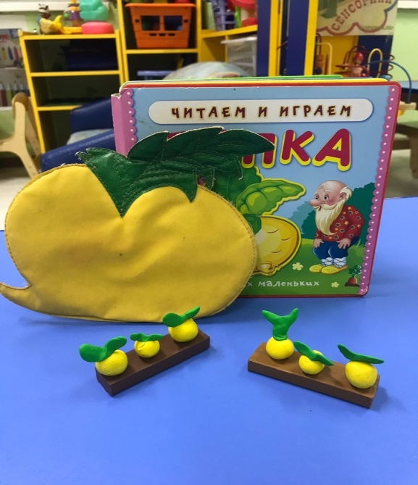
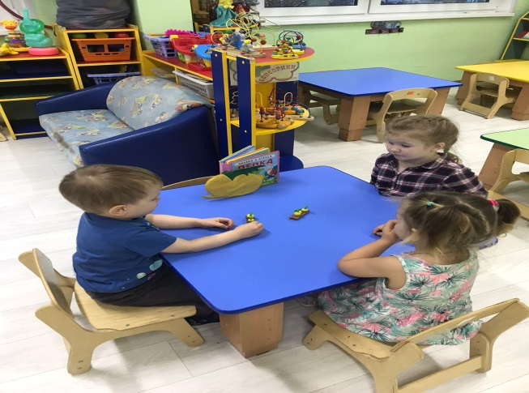
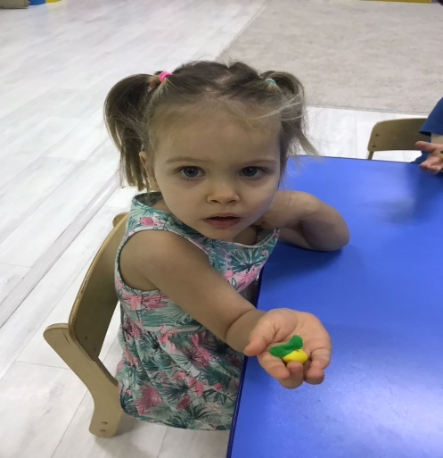
Творческая деятельность
Лепка «Репка на грядке»

Slide 13
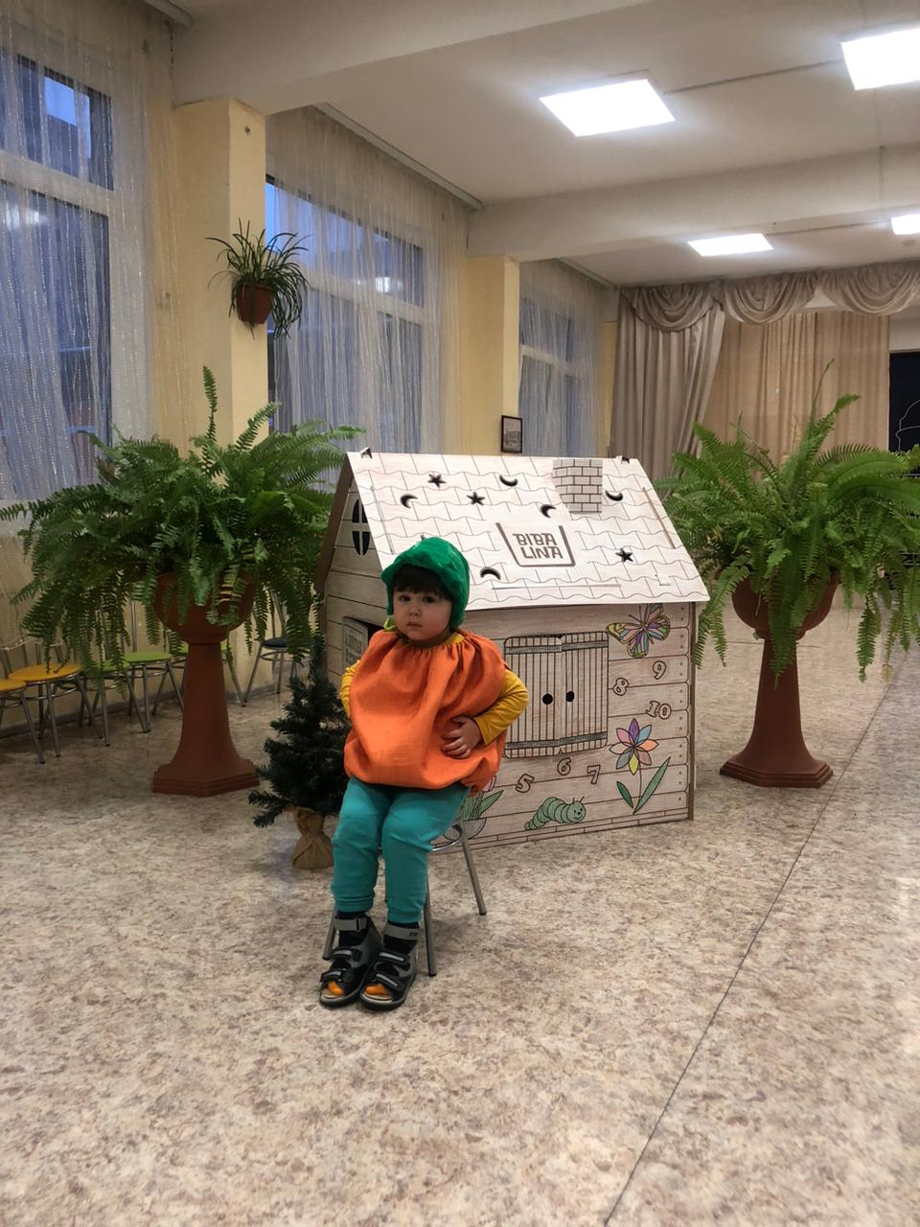
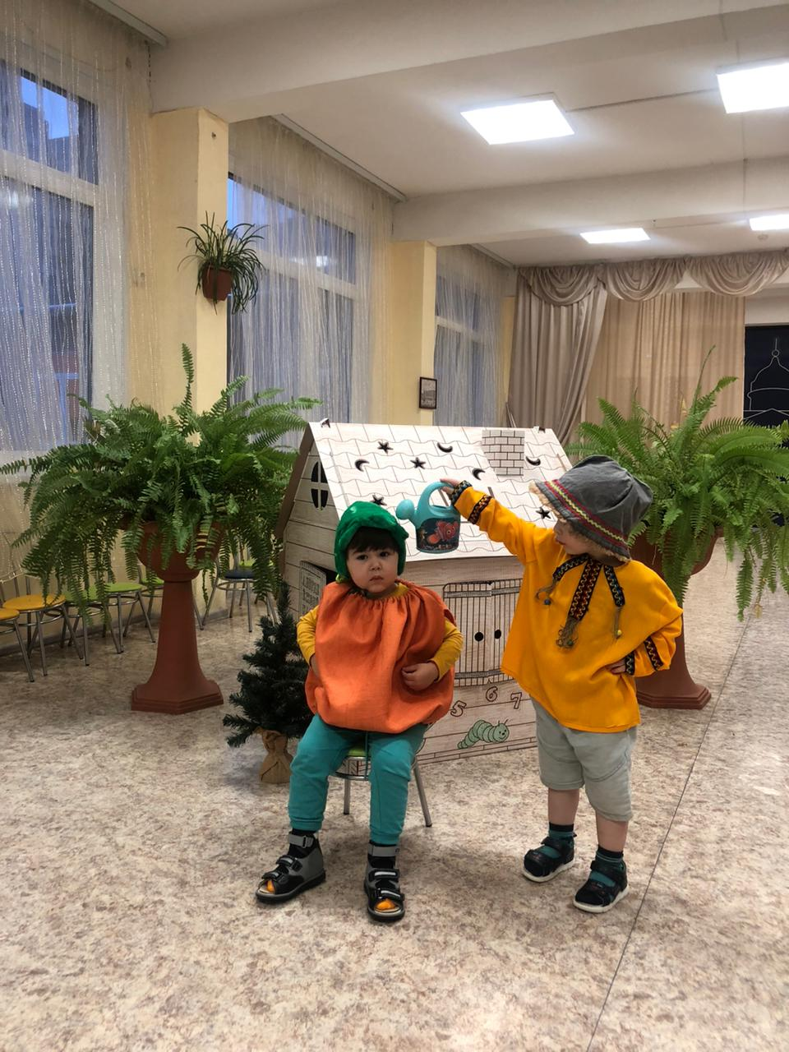

Slide 15
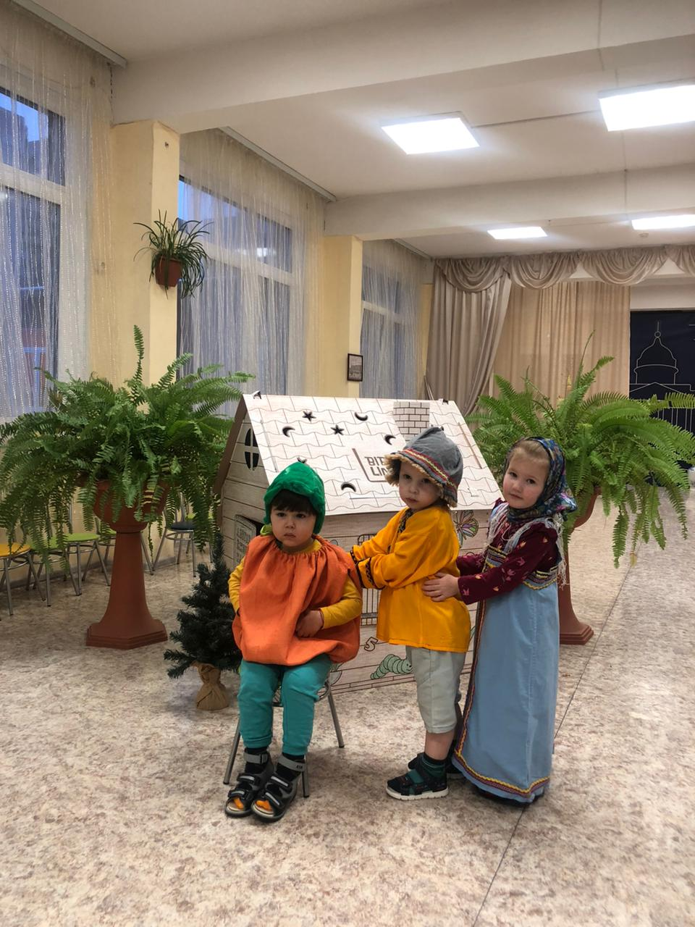

Slide 17
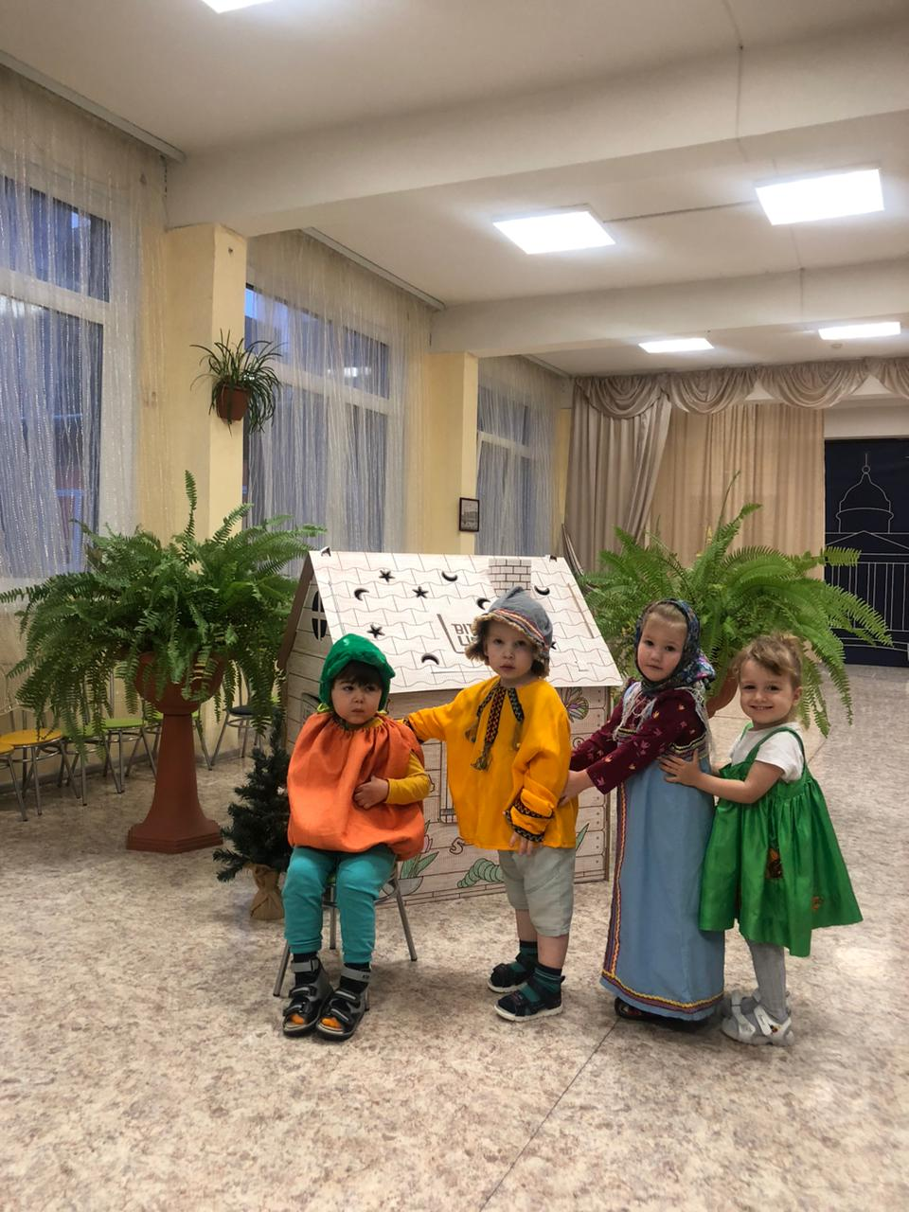

Slide 19
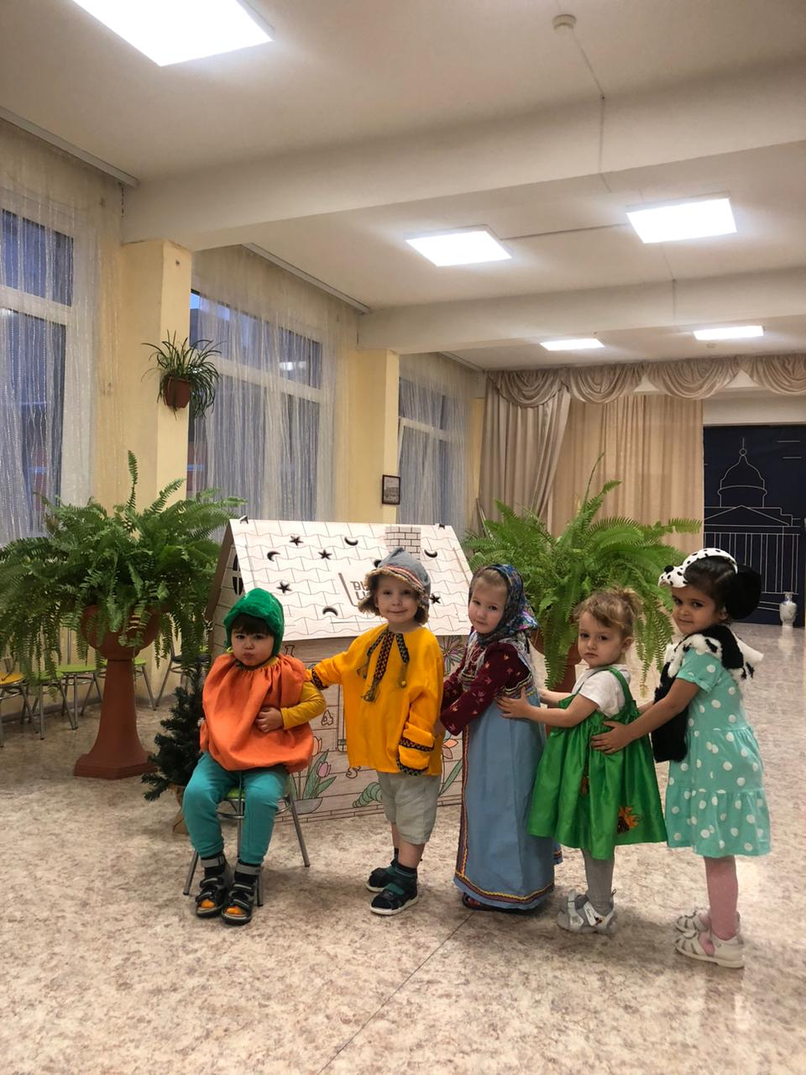

Slide 21
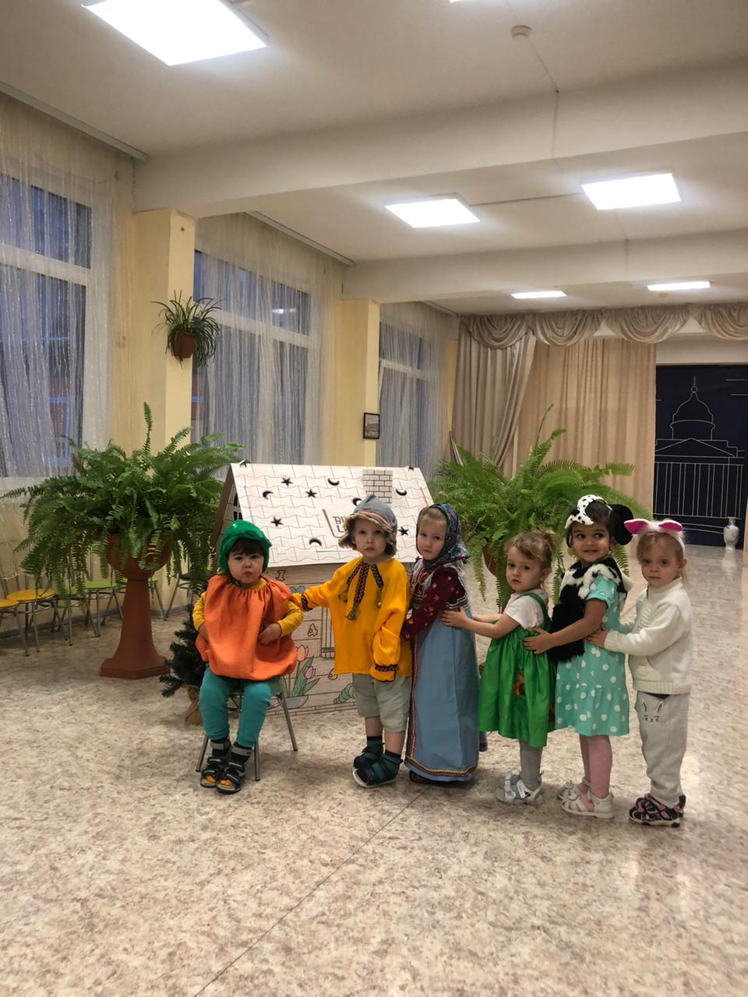

Slide 23
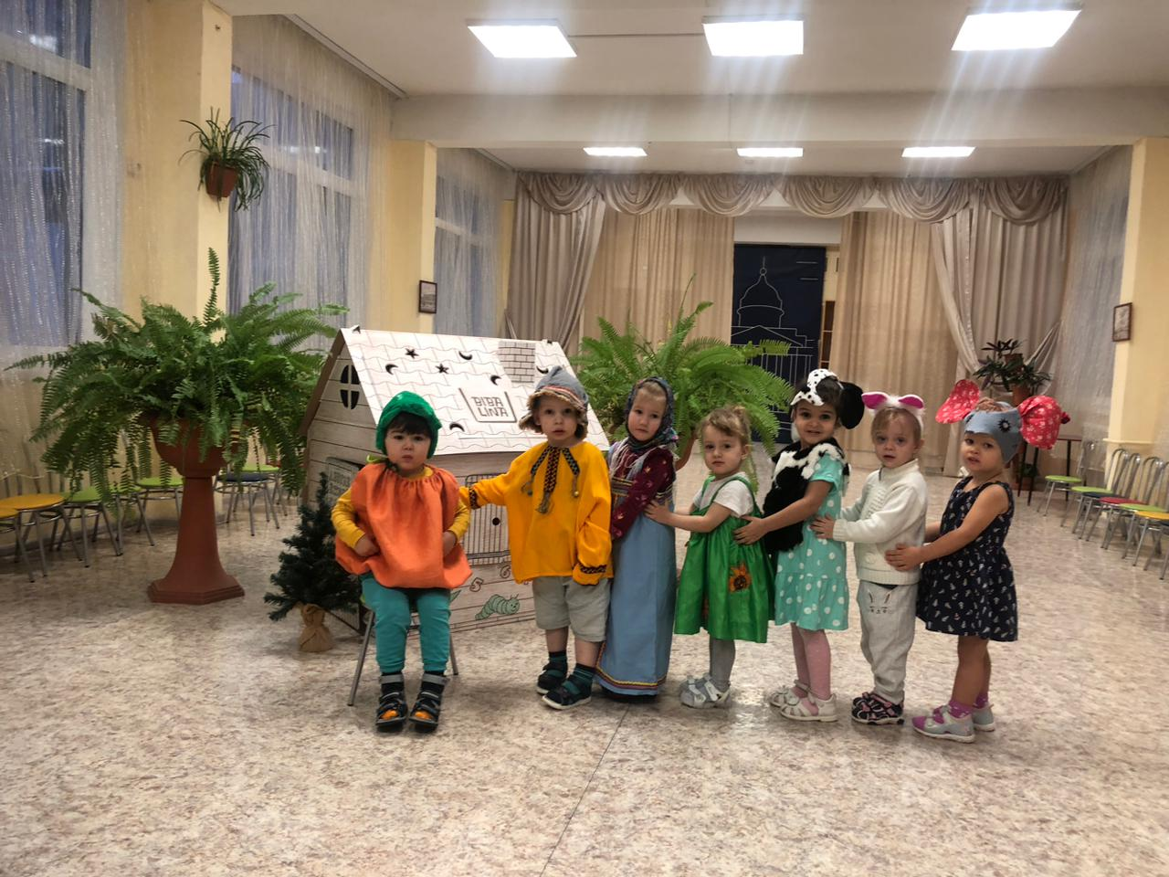

Slide 24
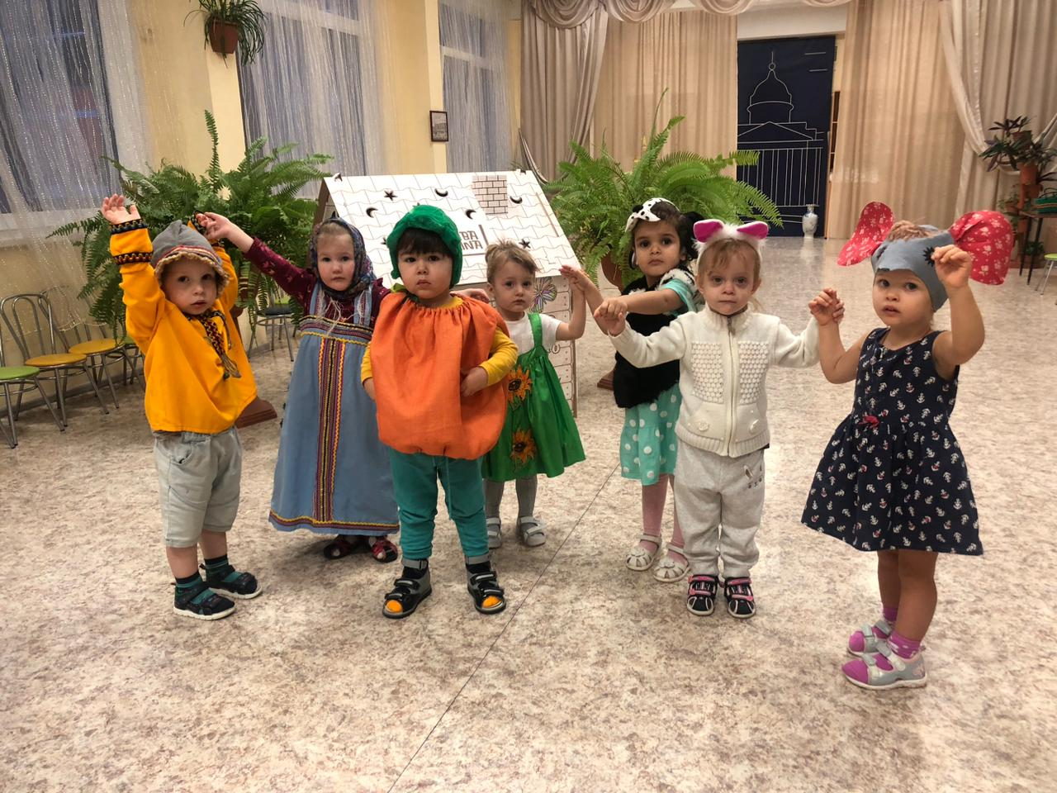

Slide 25
При реализации проекта были выявлены следующие затруднения:
1.Работа без поддержки родителей, трудно достичь высоких результатов.
На начальном этапе реализации проекта родители в связи занятостью,
находились в стадии в формировании интереса к театрализованной деятельности.
2. Преобладание у детей клипового мышления, формируемого в процессе использования различных гаджетов, которые доступны современным детям с
самого раннего возраста, следствием чего является низкий интерес к книгам.

Slide 26
Разработка и апробация проекта «Может ли репка ожить в группе раннего возраста для детей 2-3 лет» стала эффективным механизмом решения задач по созданию условий для формирования интереса детей раннего возраста к театрализации в ситуации взаимодействия семьи с дошкольным учреждением.

Slide 27
Критерии и показатели
Взаимодействие с родителями: родители приняли активное участие в театральной деятельности.
Взаимодействие с детьми: все дети с удовольствием приняли активное участие в проекте. У детей повысился интерес к театрализации (95%).
Дети стали активнее вступать в общении друг с другом и со взрослыми.

Slide 28
CПАСИБО ЗА ВНИМАНИЕ!

